Slide 1
影響籃球技巧發揮之相關研究
組員：
六年三班曾宇綸
六年二班林有寬
五年二班鄭凱文
Notes:
三人一起介紹題目介紹自己

Slide 2
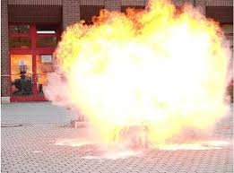
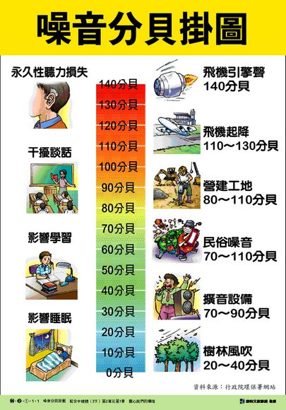
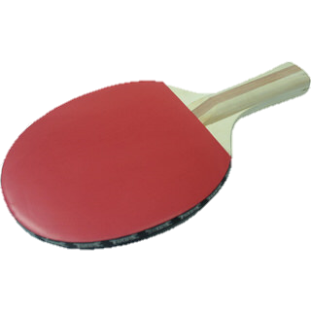
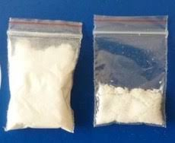
研究動機
根據投票結果，投籃精準程度的相關研究雀屏中選，成為了我們確定的最後主題。
Notes:
有寬 咦～最近有小論文比賽，好像很有趣我們報名參加好了，但是我們要做什麼題目啊？
宇綸 我倒是有許多好點子，地雷包 噪音 桌球 籃球 粉塵爆炸 你看我一下子就想到好多了呢
凱文 升上高年級了我發現好多同學都變得好愛打躲避球跟打籃球喔，等等！你剛剛講到籃球，那我們來做籃球的實驗好了
有寬宇綸 好哇
凱文 投籃精準程度的相關研究雀屏中選，成為了我們確定的最後主題。

Slide 3
研究目的
(一)了解睡眠對投籃準度之差異
(二)了解抱西瓜(拋投)和控制投籃對進籃準度之差異
(三)了解投籃角度(罰球線、45度角、底線)對投籃準度之差異
Notes:
凱文負責

Slide 4
研究流程
決定主題
透過投票
決定主題
擬定大致研究方向
蒐集文獻
透過網路查詢資料
摘錄書籍中的內文
準度實驗
尋找受試者實驗
紀錄、整理結果
撰寫報告
撰寫研究書面報告
Notes:
有寬 宇綸 負責

Slide 5
實驗設計
角度組
控制組
籃球準度實驗
投籃方式組
角度組
睡眠組
投籃方式組
Notes:
凱文負責

Slide 6
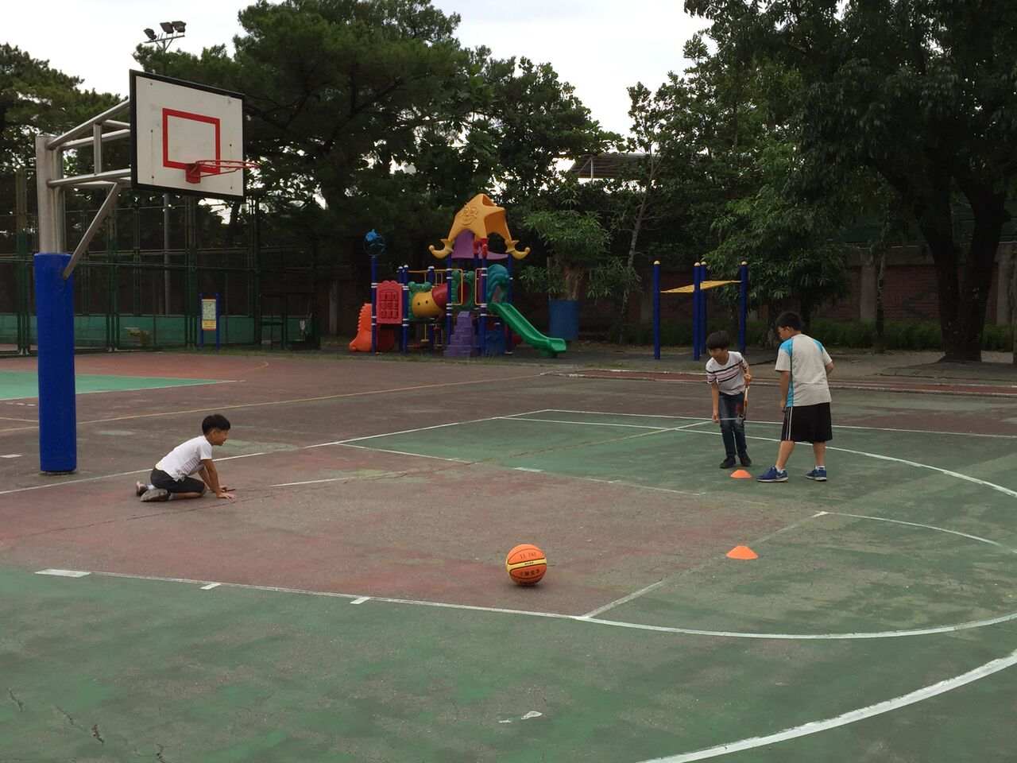
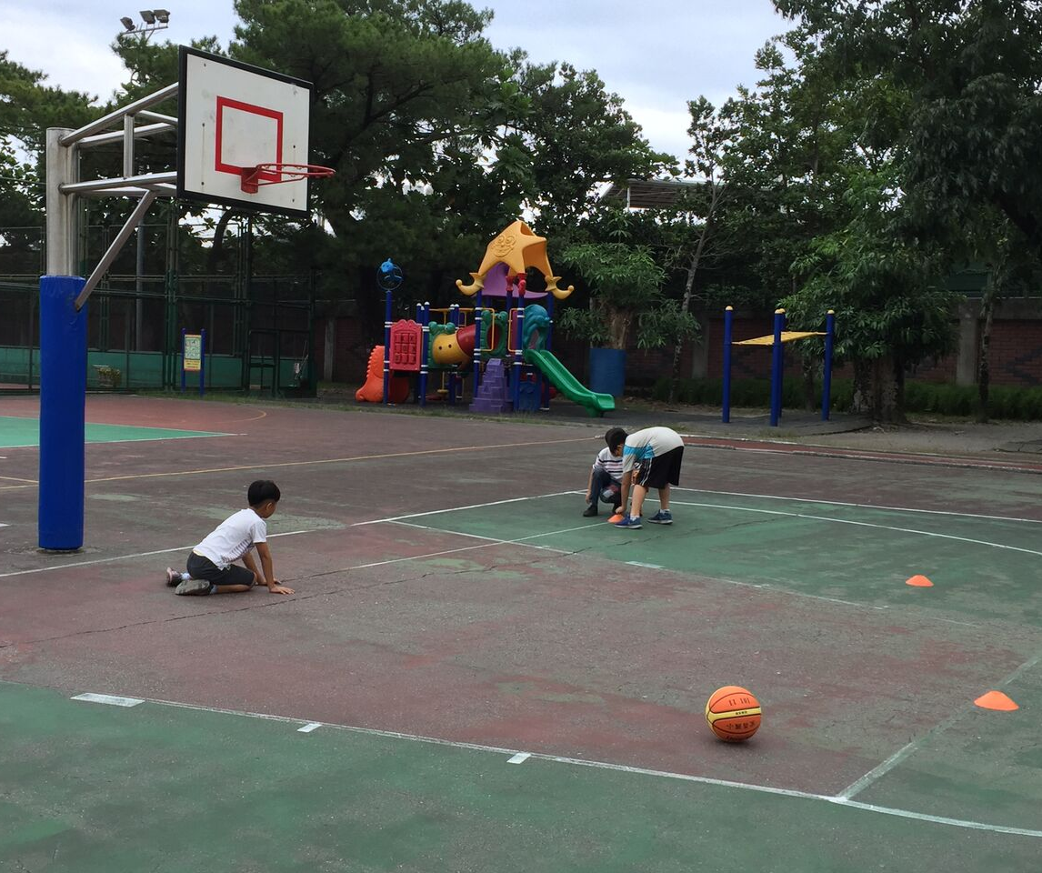
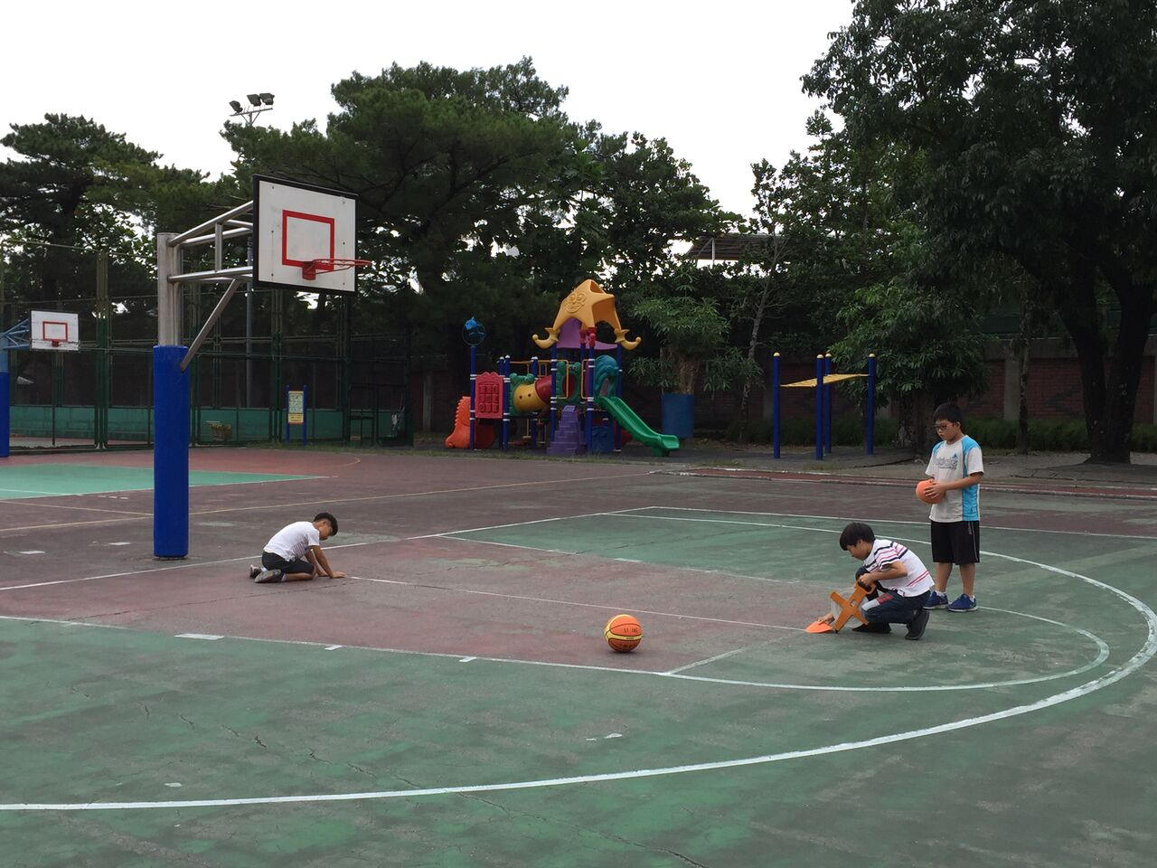
場地設置
距離：340公分
角度:底線、45度角、罰球線
籃框：宜昌國小第二籃框
Notes:
凱文負責

Slide 7
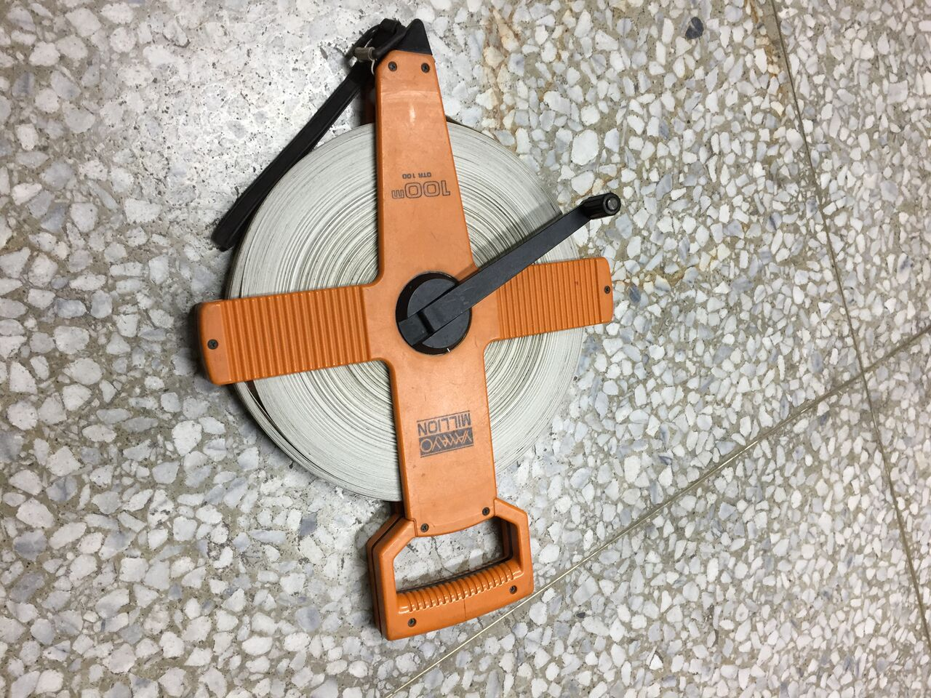
實驗器材
小學用籃球 皮尺 角錐
Notes:
凱文負責

Slide 8
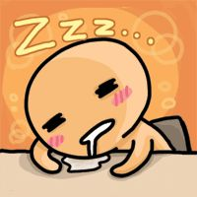
名詞定義1────睡眠定義
據網路指出，在睡眠時人腦並沒有停止工作，只是換了模式，使身體可以更有效儲存所需的能量，並對精神和體力作出補充。而平時補充體力的小睡，應避免在下午3點之後小睡，並將時間限制為30分鐘內，以免影響晚上的睡眠、造成惡性循環。
也就是說睡眠是最好的休息方法，既能保持身體健康和補充體力，亦可提高工作能力，對我們的研究來說，我們假設是有提升投籃準度的成效。
Notes:
有寬

Slide 9
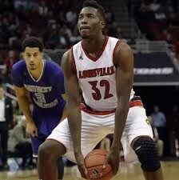
名詞定義2─抱西瓜(拋投)定義
抱西瓜又稱為拋投，拋投包含擺籃、抱西瓜及天勾勾射等。
抱西瓜能投得非常高，但卻不一定能投得很遠，雖然能投得準，但這個又下而上的拋投動作，很容易受到方手球員的封阻。
Notes:
凱文

Slide 10
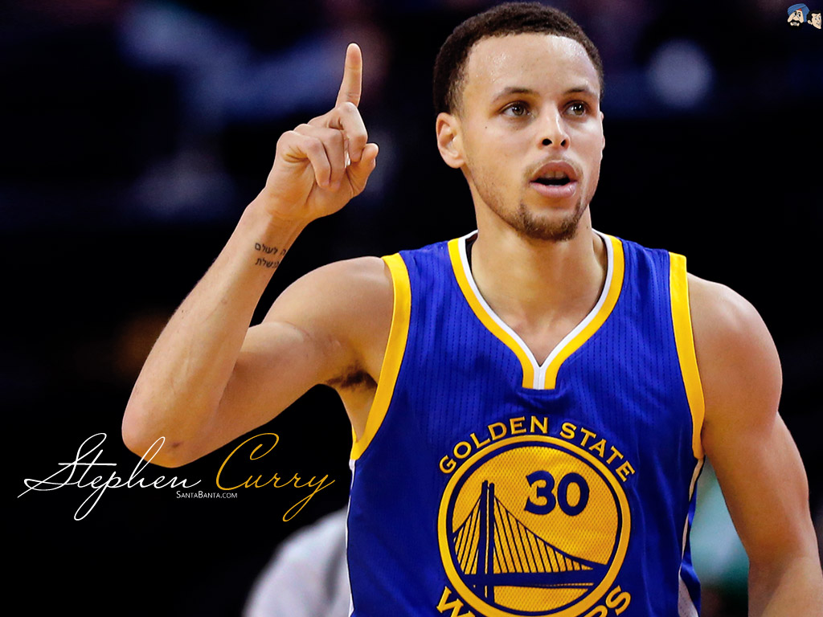
名詞定義3─基本投籃方法
以NBA三分球王Stephen Curry為例：
1.雙膝並攏，屈膝呈115度，提高穩定度。
2.雙手到額頭即壓腕出手，增加穩定度。
3.投球角度控制在50~55度之間。
4.手肘不向外，始終控制5~10度，提高穩定度。
Notes:
宇綸

Slide 11
研究方法
我們三位組員尋找了12個研究對象進行實驗。方法也當然就是實驗法，其變因如下：
控制變因:時間（下午）、籃框（第二個籃框）、籃球（小學用籃球）、距離(罰球線)等
操縱變因：角度（0度、45度、90度）、狀態（正常及睡眠）、投籃方式（拋投、正常）等
Notes:
凱文

Slide 12
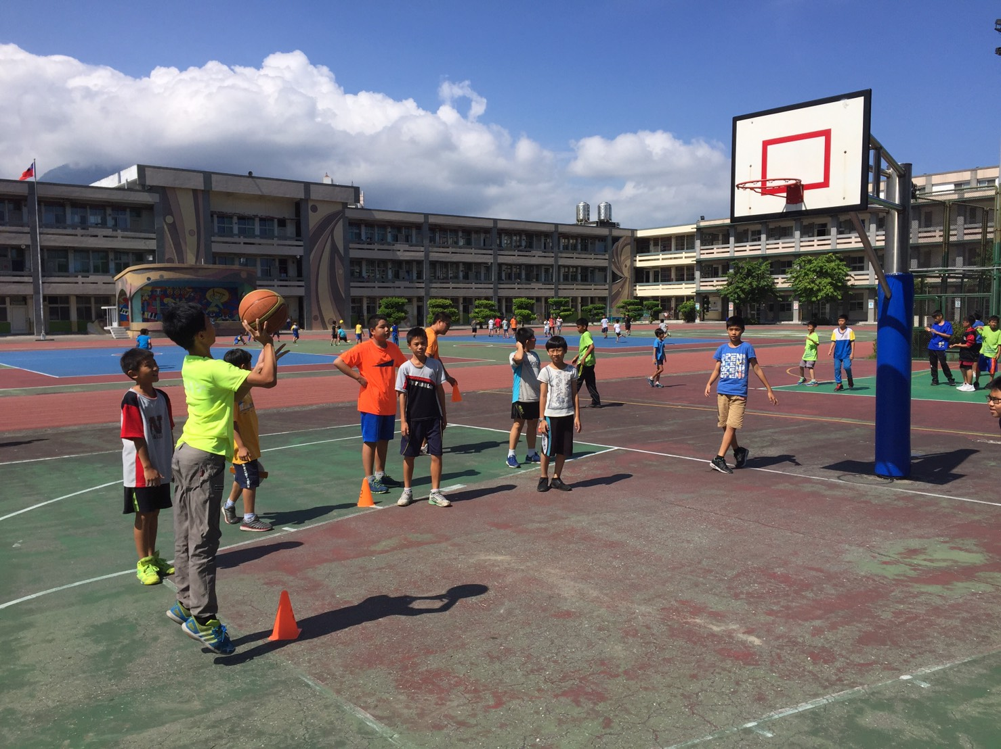
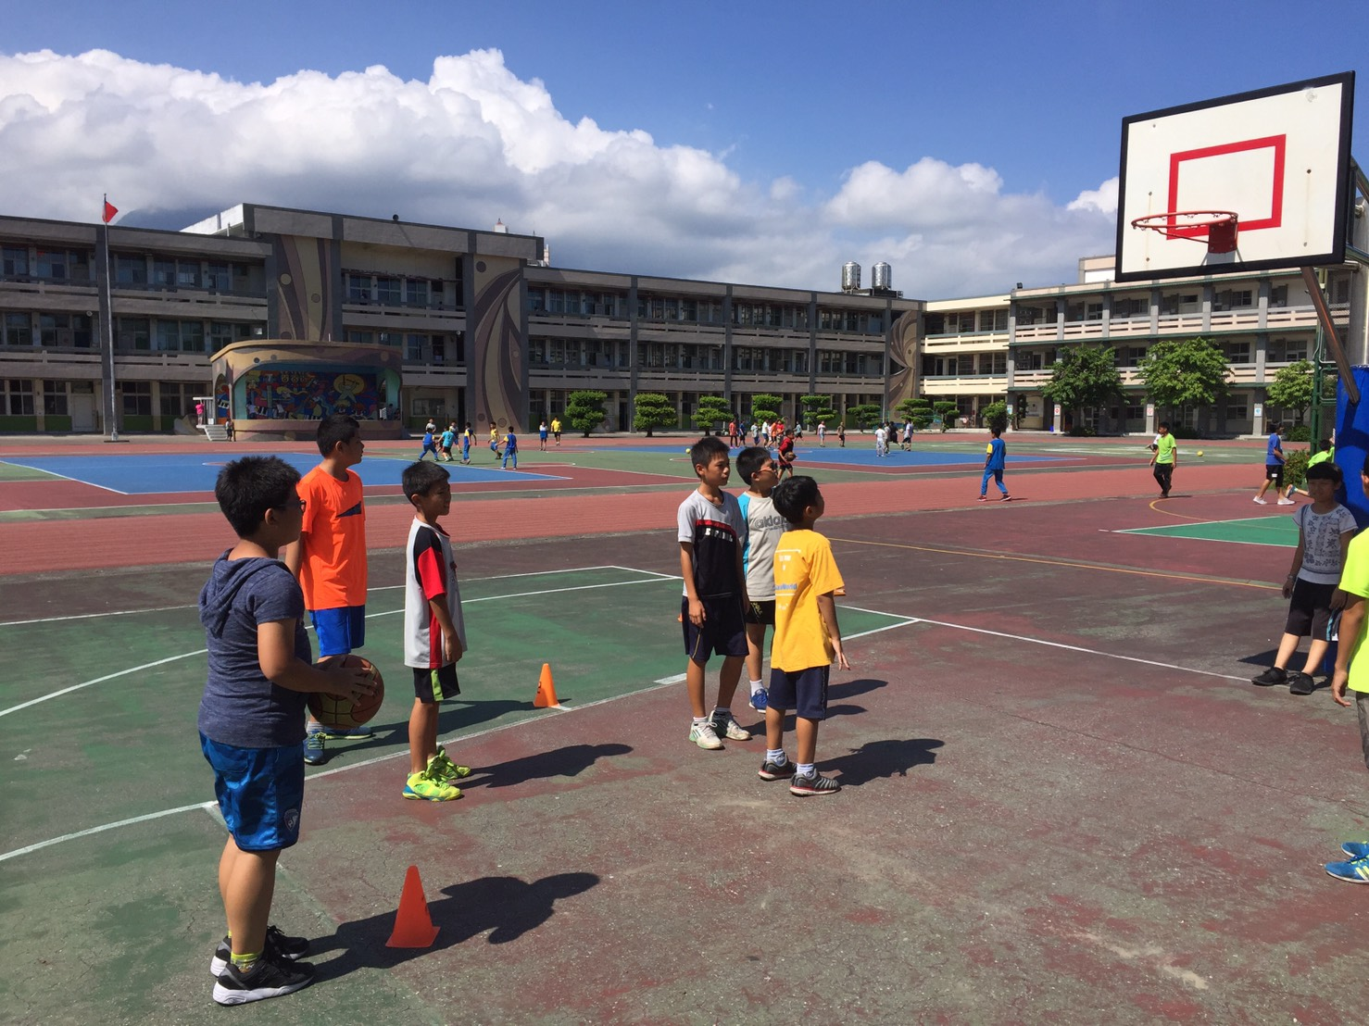
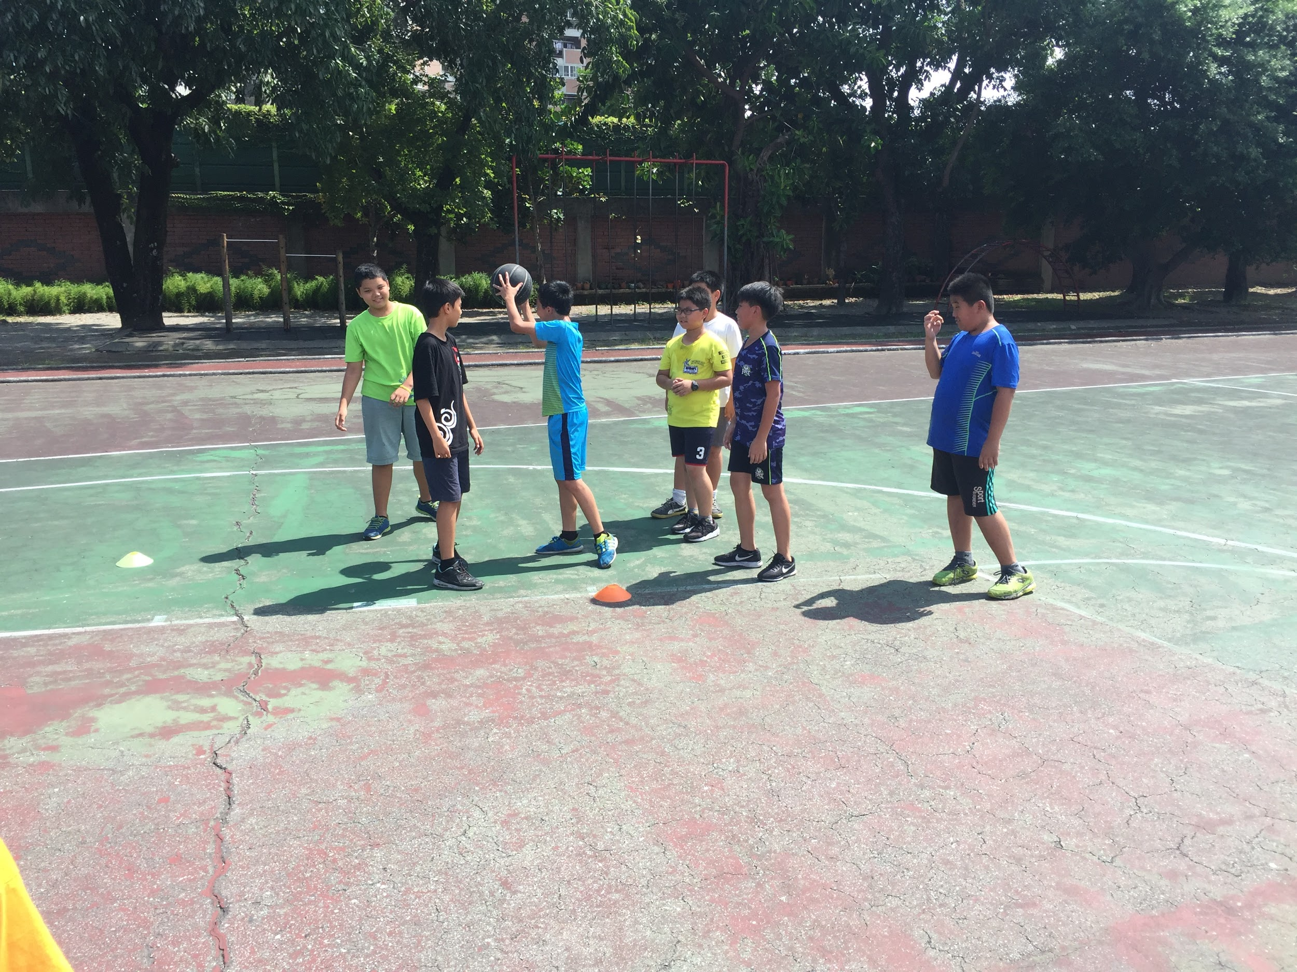
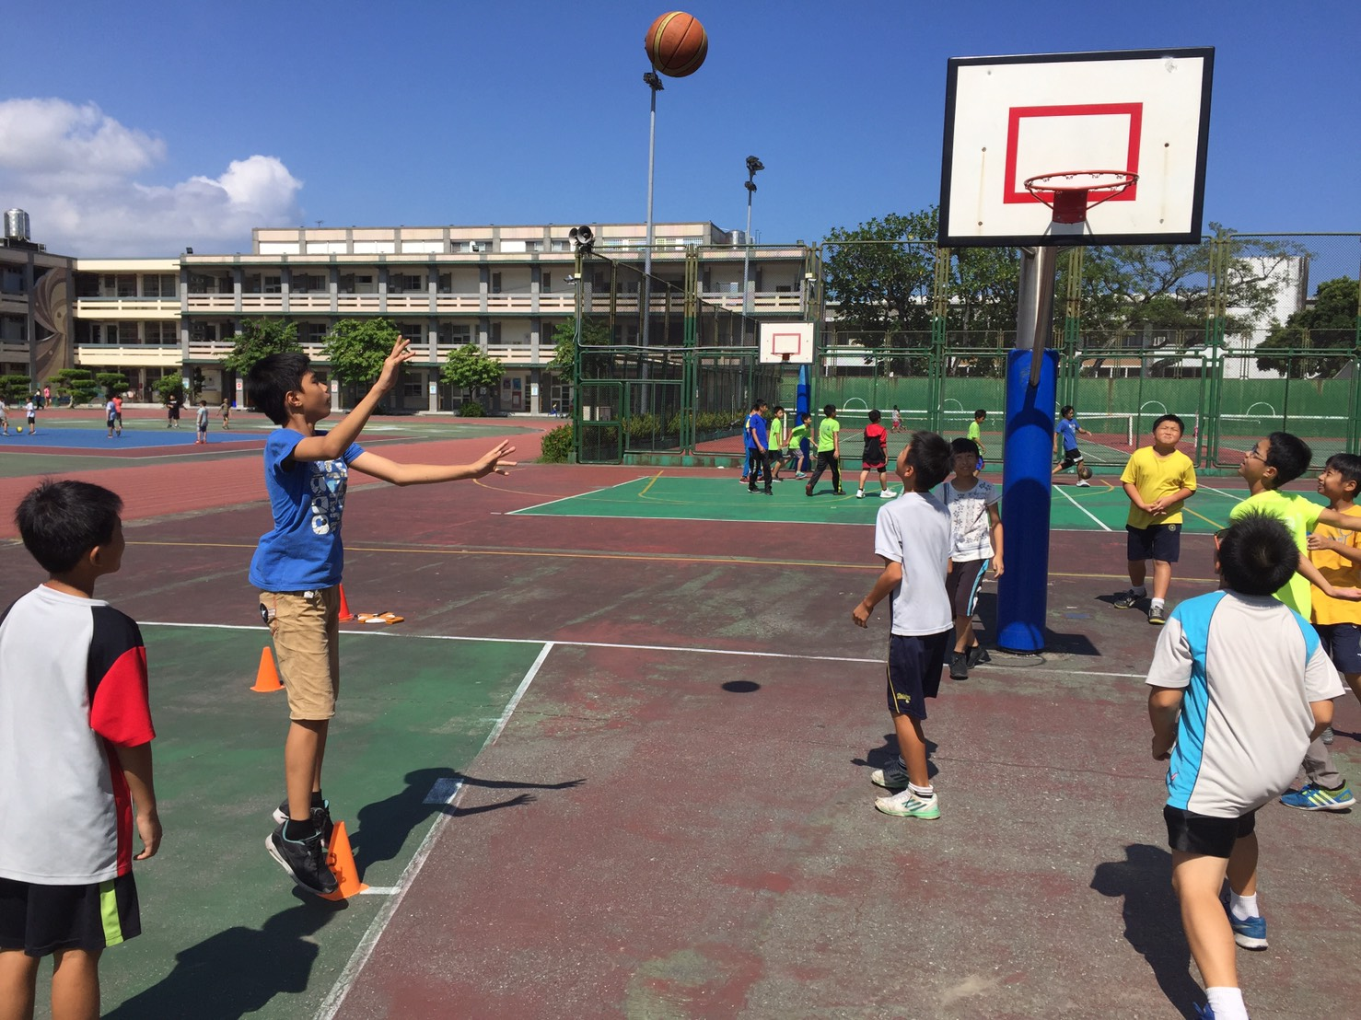
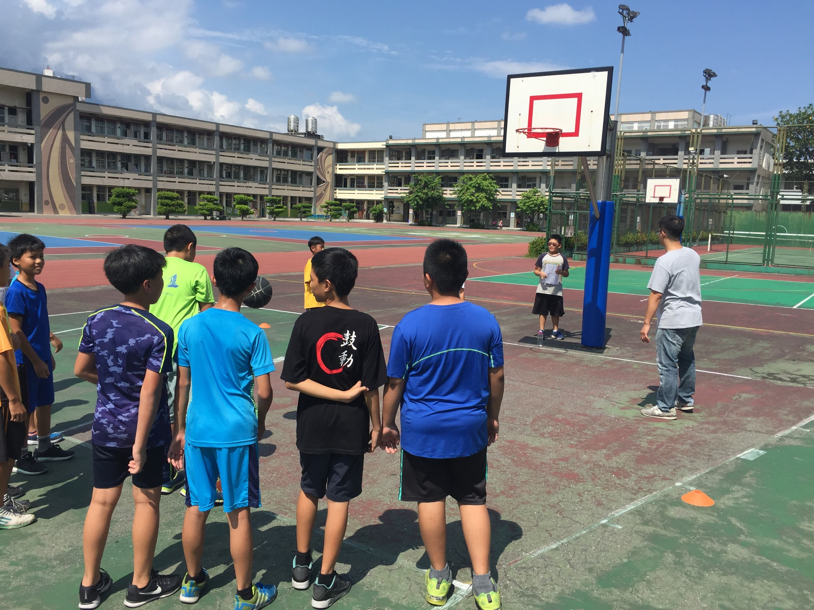
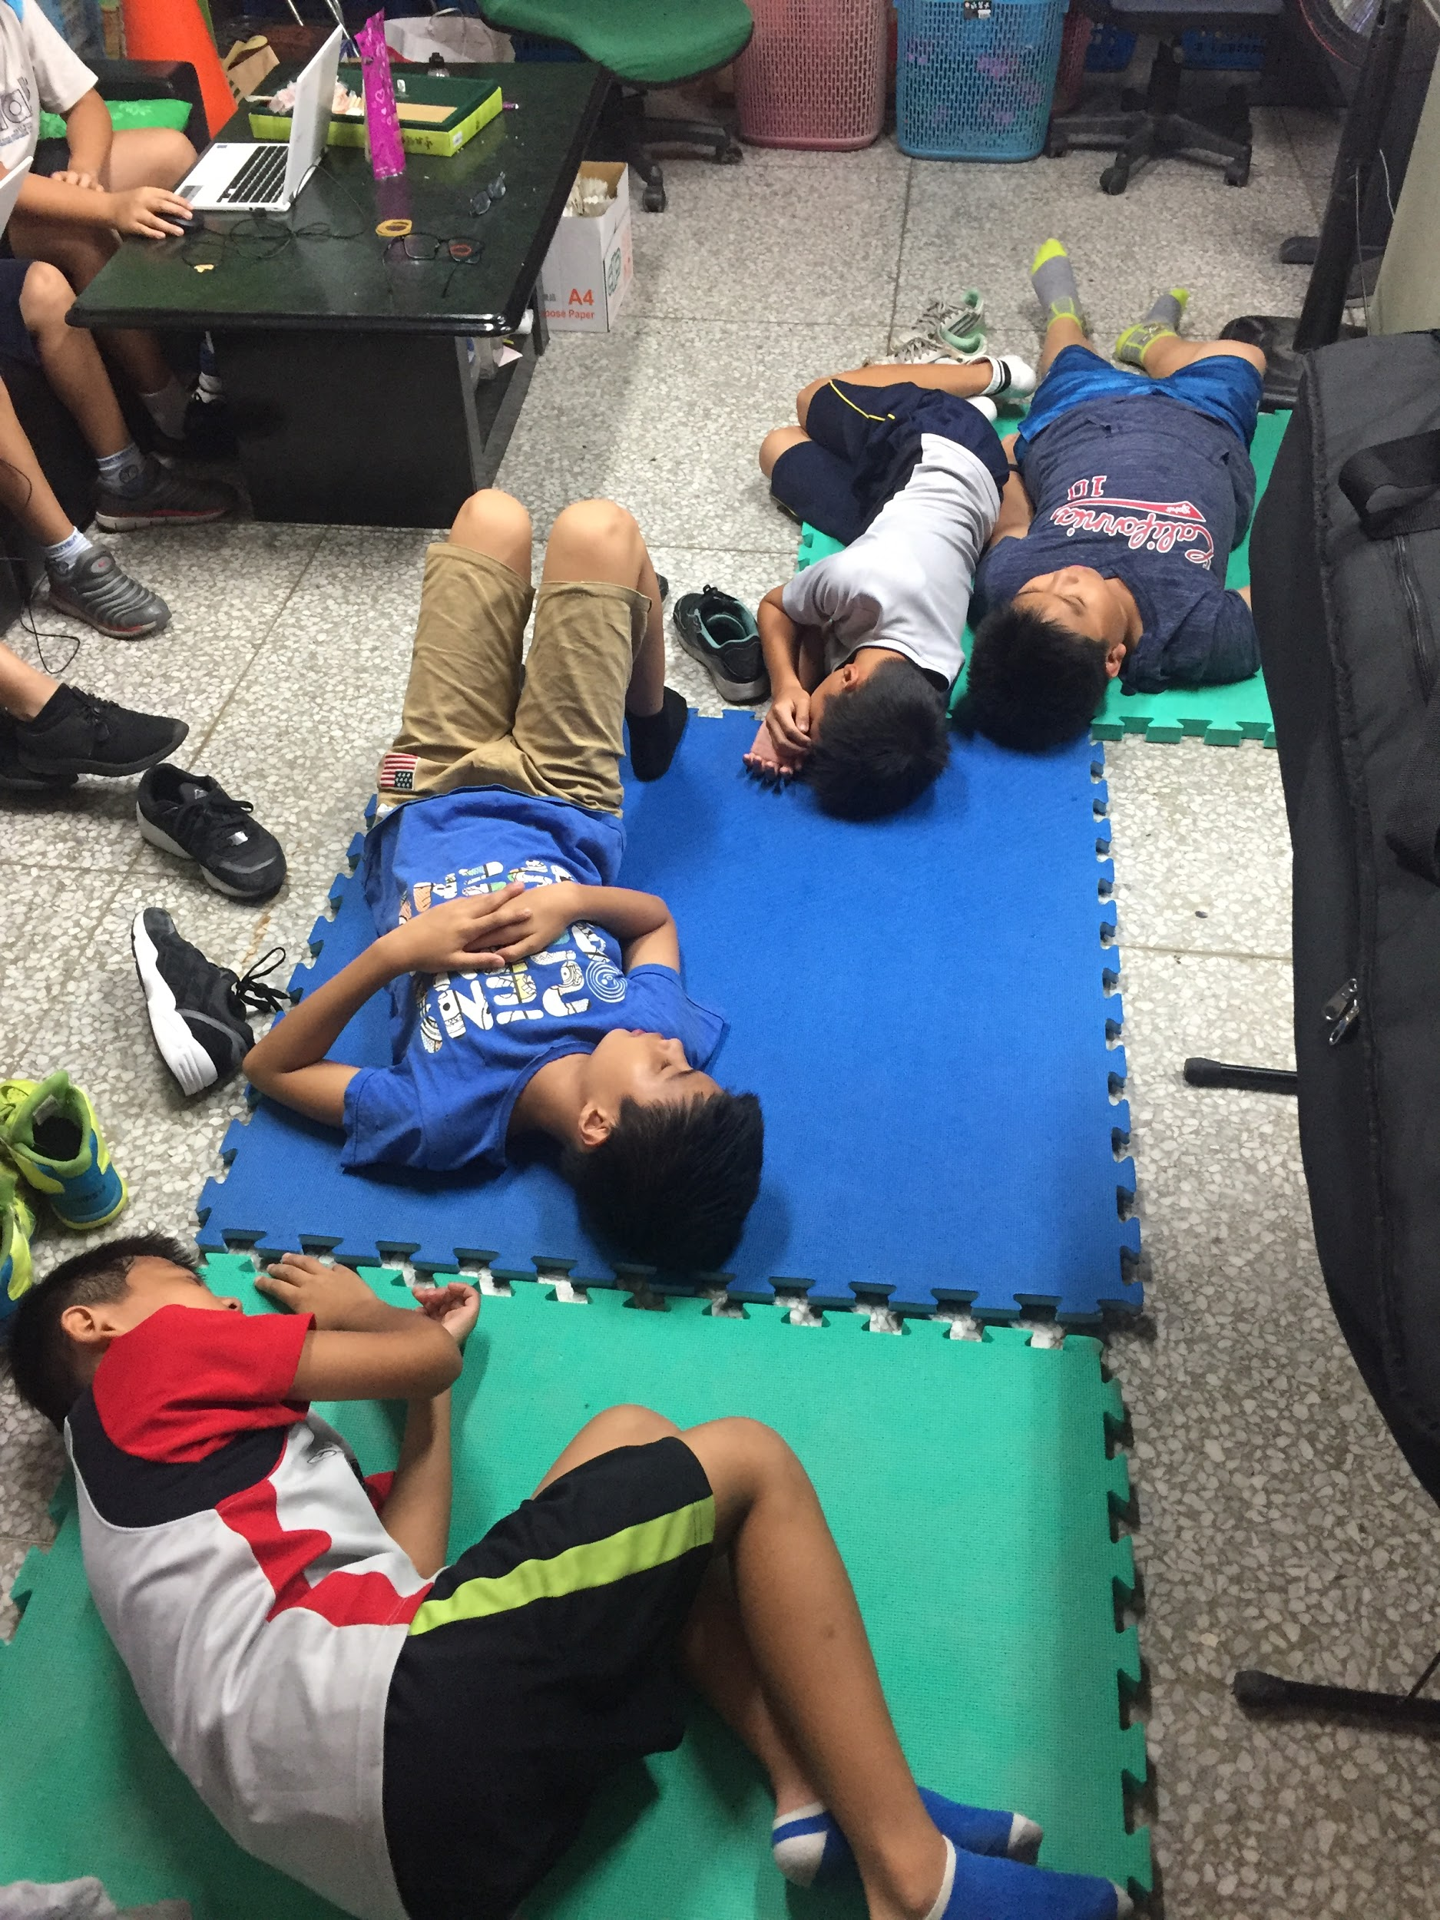
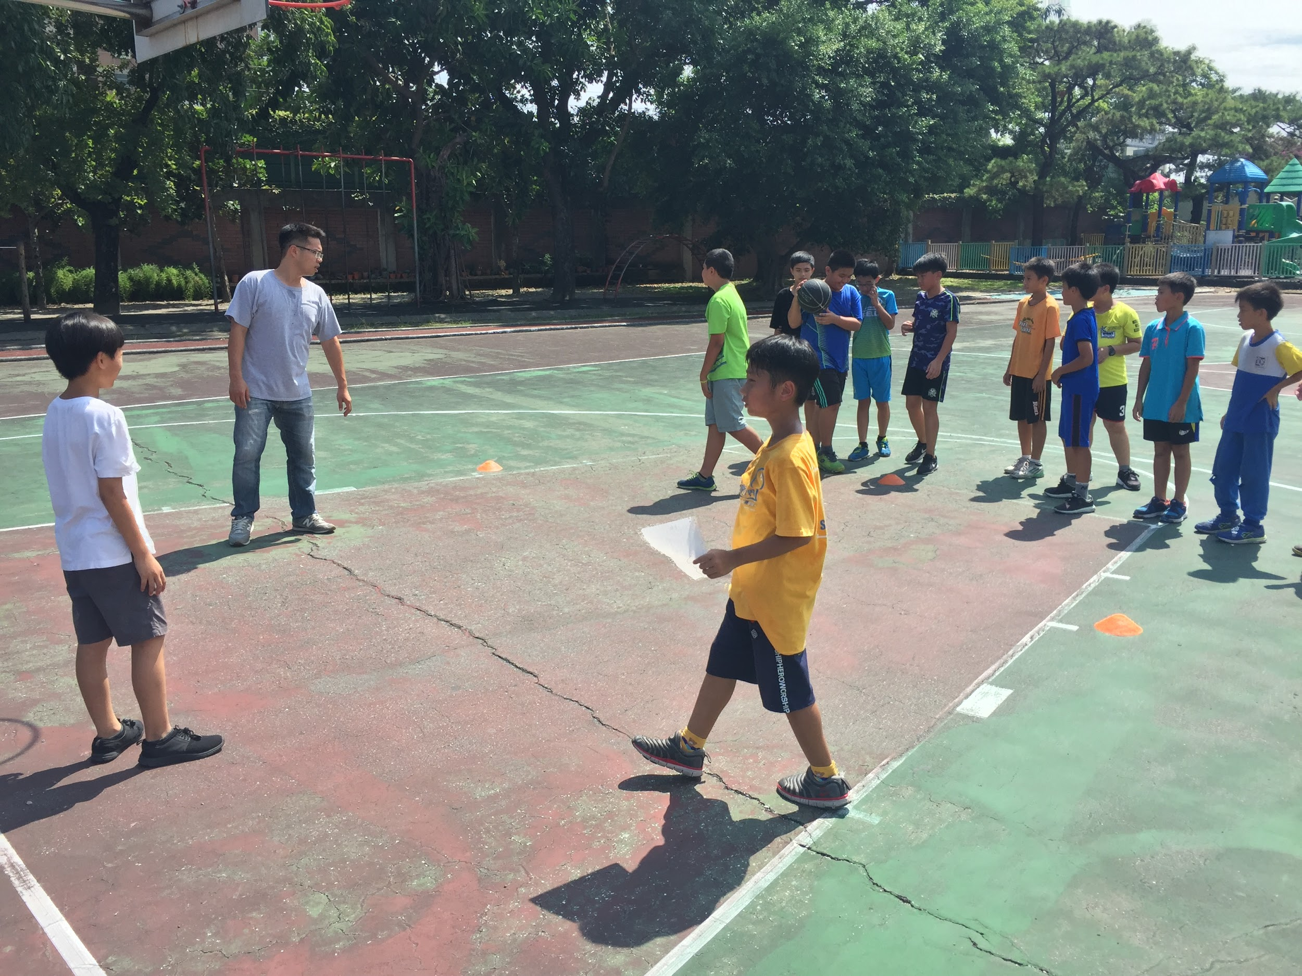
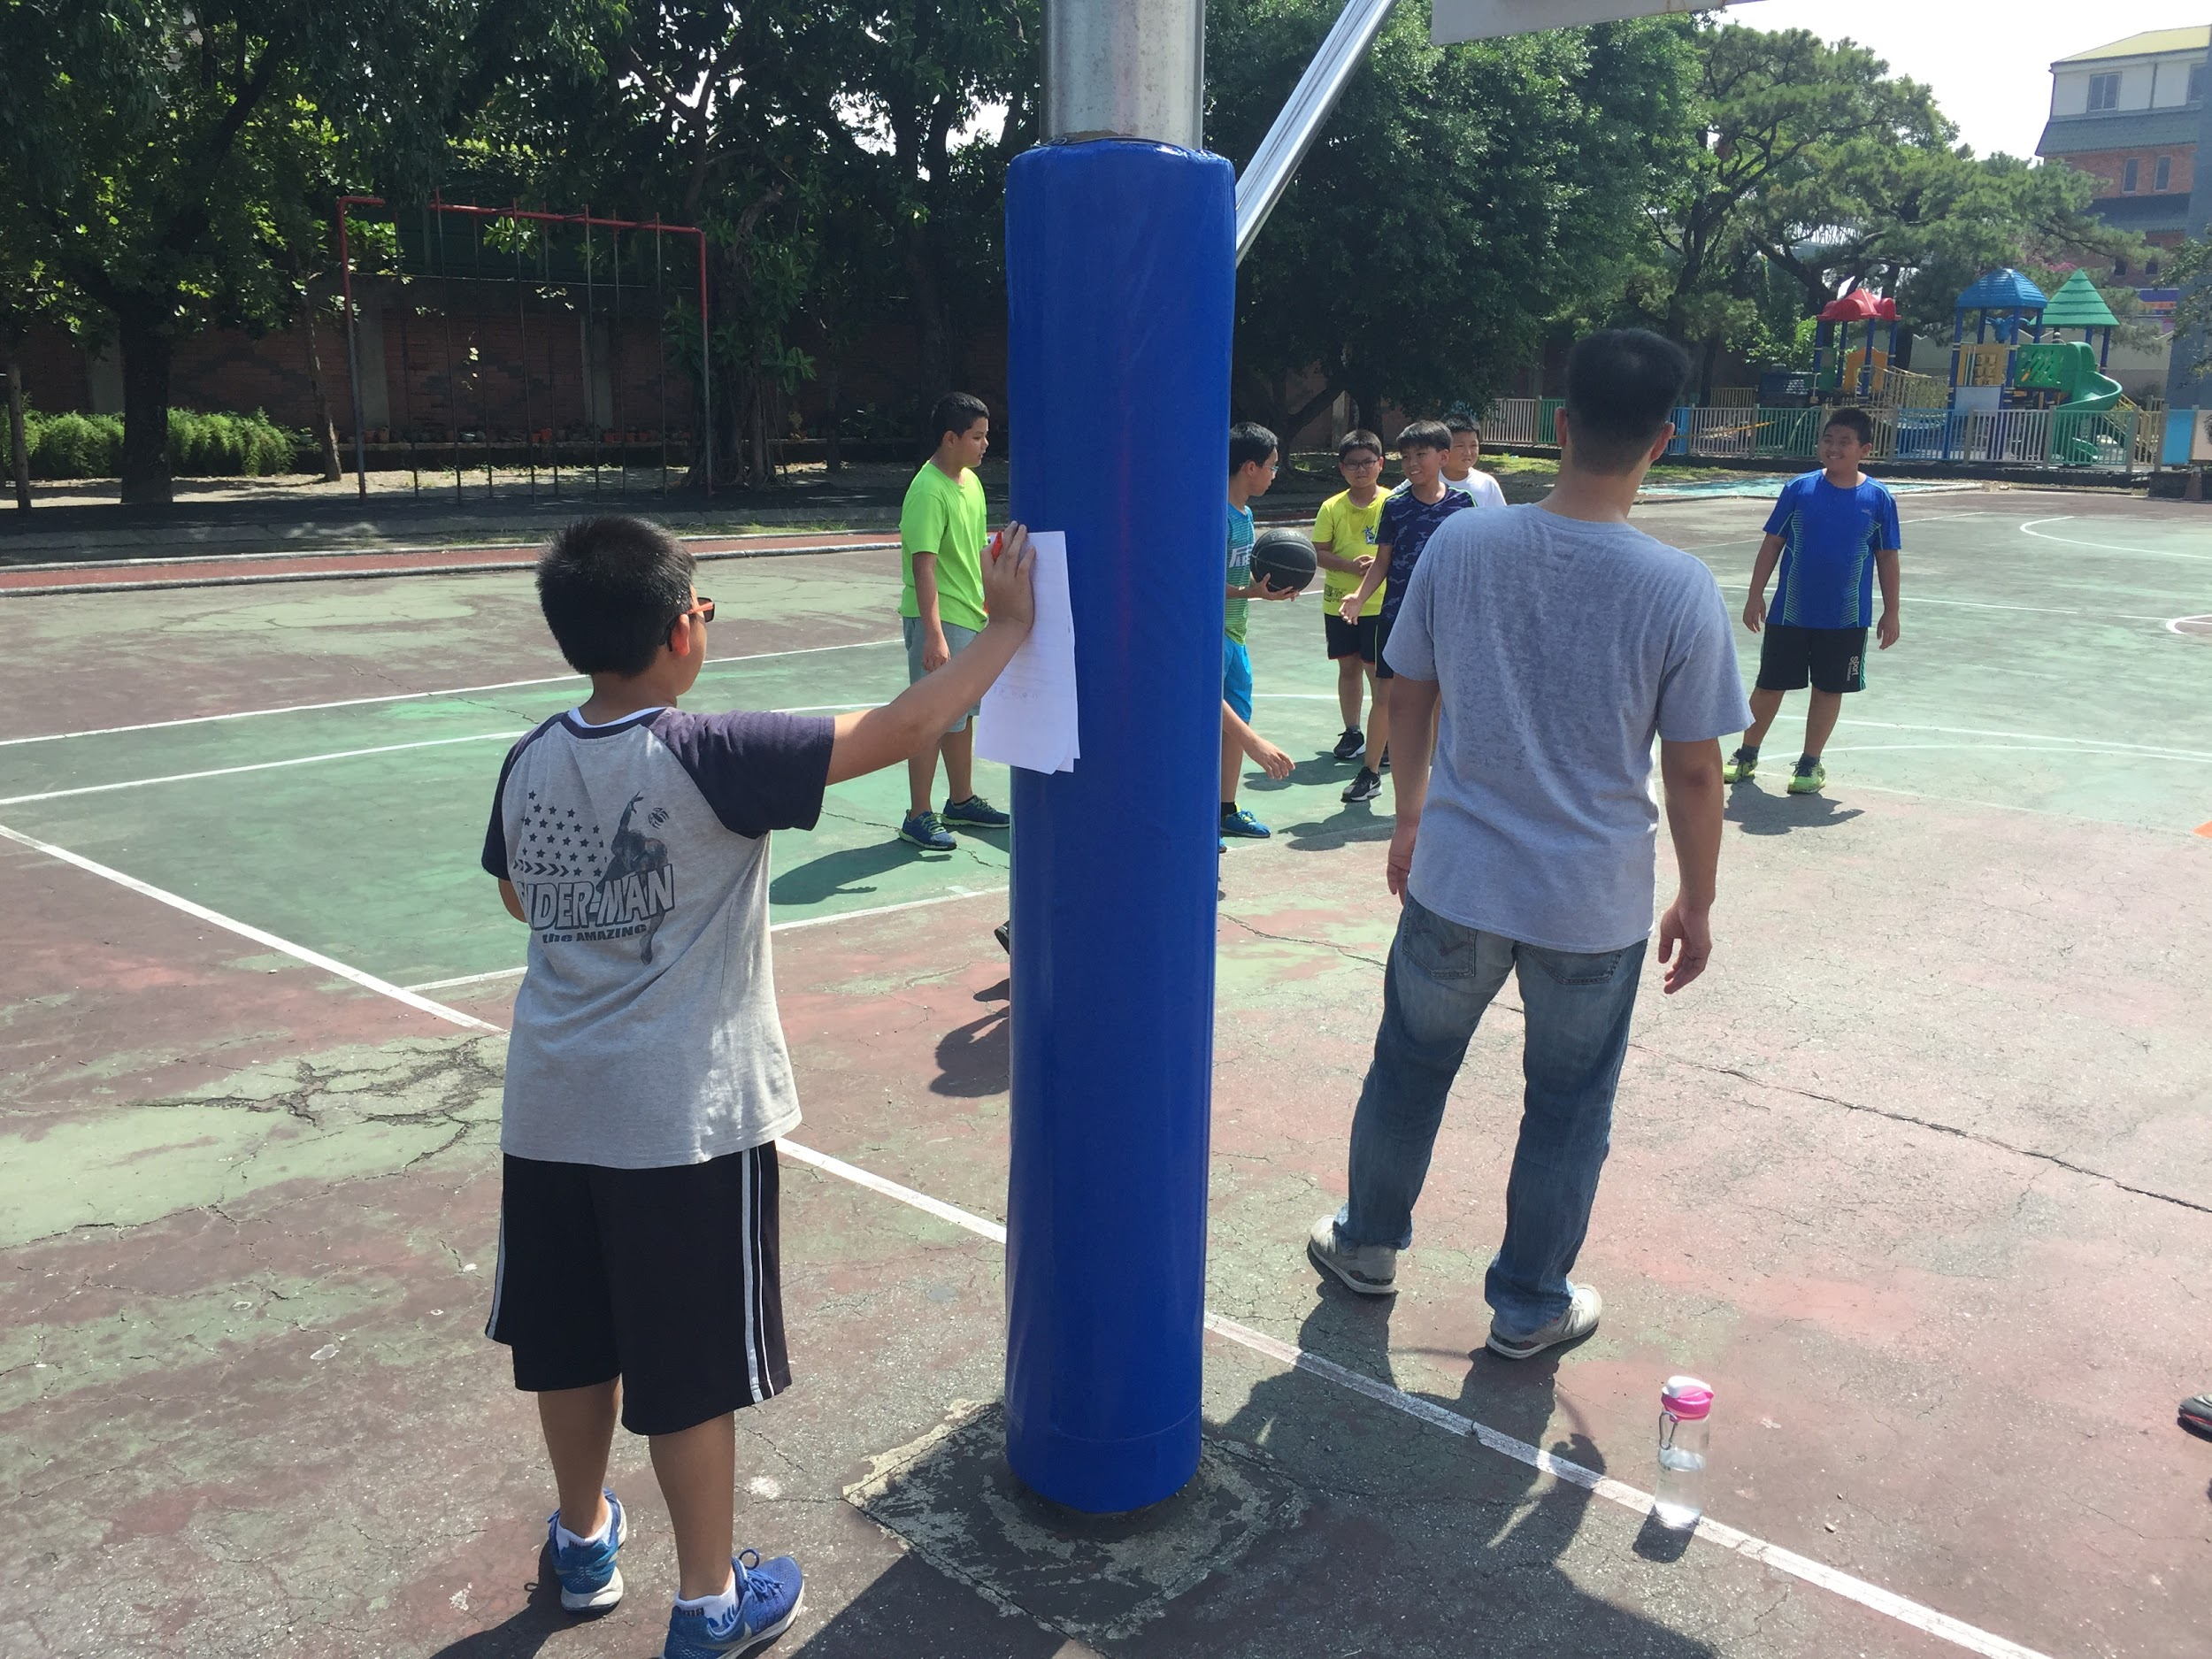
實地實驗去
Notes:
有寬

Slide 13
實驗結果分析──控制組角度
項目/結果 | 平均數 | 個數
罰球線投籃 | 0.83 | 12
罰球線拋投 | 1.25 | 12
四十五度投籃 | 1 | 12
四十五度拋投 | 0.83 | 12
底線投籃 | 0.33 | 12
底線拋投 | 0.33 | 12
投籃方面，45度角比罰球線和底線的準度都高；拋投則是罰球線準度高於45度角和底線。
結論：
投籃：45度>罰球線>底線
拋投：罰球線>45度>底線
Notes:
有寬

Slide 14
實驗結果分析─控制組投籃方式
控制組部分，我們發現罰球線使用拋投比控制投籃還準，但在四十五度部分，控制投卻比拋投還準，底線則沒差異。
結論：
罰球線：拋投>投籃
45度角：投籃>拋投
底線：投籃=拋投
項目/結果 | 平均數 | 個數
罰球線投籃 | 0.83 | 12
罰球線拋投 | 1.25 | 12
四十五度投籃 | 1 | 12
四十五度拋投 | 0.83 | 12
底線投籃 | 0.33 | 12
底線拋投 | 0.33 | 12
14
Notes:
有寬

Slide 15
實驗結果分析──睡眠組角度
項目/結果 | 平均數 | 個數
罰球線投籃 | 1.42 | 12
罰球線拋投 | 0.92 | 12
四十五度投籃 | 1.5 | 12
四十五度拋投 | 0.67 | 12
底線投籃 | 0.58 | 12
底線拋投 | 0.42 | 12
投籃方面，45度角比罰球線和底線的準度都高；拋投則是罰球線準度高於45度角和底線。
結論：
投籃：45度>罰球線>底線
拋投：罰球線>45度>底線
Notes:
宇綸

Slide 16
實驗結果分析──睡眠組投籃方式
在睡眠組的部分，我們發現罰球線使用投籃比拋投還準，在四十五度角部分，投籃比拋投還準，底線的部分投籃仍然比拋投準。
結論：
罰球線：投籃>拋投
45度角：投籃>拋投
底線：投籃>拋投
項目/結果 | 平均數 | 個數
罰球線投籃 | 1.42 | 12
罰球線拋投 | 0.92 | 12
四十五度投籃 | 1.5 | 12
四十五度拋投 | 0.67 | 12
底線投籃 | 0.58 | 12
底線拋投 | 0.42 | 12
Notes:
宇綸

Slide 17
實驗結果分析──控制、睡眠投籃
項目/結果 | 平均數 | 個數
控制罰球線 | 0.83 | 12
睡眠罰球線 | 1.42 | 12
控制四十五度 | 1 | 12
睡眠四十五度 | 1.5 | 12
控制底線 | 0.33 | 12
睡眠底線 | 0.58 | 12
在控制組投籃的部分，我們發現罰球線、四十五度角和底線先睡覺再投籃比不睡覺還準。
結論：
罰球線：睡眠>控制
45度角：睡眠>控制
底線：睡眠>控制
Notes:
有寬

Slide 18
實驗結果分析──控制、睡眠拋投
項目/結果 | 平均數 | 個數
控制罰球線 | 1.25 | 12
睡眠罰球線 | 0.92 | 12
控制四十五度 | 0.83 | 12
睡眠四十五度 | 0.67 | 12
控制底線 | 0.33 | 12
睡眠底線 | 0.42 | 12
在拋投部分，我們發現罰球線和四十五度角部分控制組比睡眠組還準，但底線則相反。
結論：
罰球線：控制>睡眠
45度角：控制>睡眠
底線：睡眠>控制
Notes:
宇綸

Slide 19
結論
1. 睡眠休息會讓球員準度表現變好。
2. 45度角的射籃是最佳角度。
3. 如果比賽時想讓罰球得分機率高一些，或許可以嘗試拋投法。
Notes:
凱文

Slide 20
ＥＮＤ
謝謝大家
Notes:
三人一起

